Slide 1
Волонтерский отряд финансового просвещения «АВЕРС» МБОУ «СОШ №42»

Slide 2
Волонтерский отряд финансового просвещения «АВЕРС»
В феврале 2021 году в МБОУ «СОШ №42» при поддержке студенческого волонтерского отряда финансового просвещения «Капитал» Забайкальского Госуниверситета создан волонтерский отряд по финансовой грамотности.

Slide 3
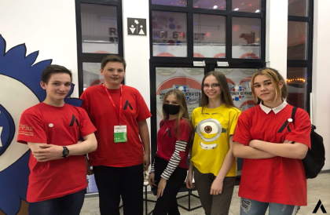
Цель создания волонтерского отряда - расширение возможностей для социализации и повышение финансовой грамотности школьников
Кто вошел в волонтерский отряд?
• 15 активных и инициативных обучающихся 8-10 классов
• школьники, изучающие финансовую грамотность в 2020-2021 гг.

Slide 4
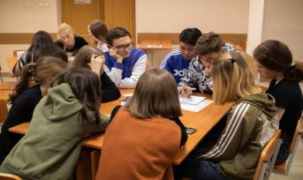
Функциональные роли волонтеров
ПАРТНЕР
ИГРОТЕХНИК
ВЕДУЩИЙ
ОФОРМИТЕЛЬ
СЦЕНАРИСТ

Slide 5
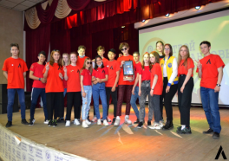
Задачи, решаемые волонтерами
1
2
3
Подготовить членов отряда для возможности проведения просветительских мероприятий, направленных на повышение уровня финансовой грамотности различных групп населения
Получить необходимый опыт и навыки для реализации собственных идей и проектов, в частности в сфере пропаганды финансовой грамотности
Популяризация идей добровольчества как в целом, так и по пропаганде финансовой грамотности среди дошкольников, школьников и людей пожилого возраста

Slide 6
Образовательные достижения обучающихся
Развитие мотивации в повышении собственной финансовой грамотности
Формирование финансовых целей, установок на управление личным бюджетом
Понимание межпредметных связей (математики, обществознание, экономики)
Развитие умений работать в команде, коммуникативных компетенций
Формирование умений решения финансовых задач и др.

Slide 7
Мероприятия по финансовой грамотности для ШВО «Аверс»
18.03.2021 г.
10.03.2021 г
20.02.2021 г
05.03.2021 г
Квест «Заработать за 60 минут»
Игра «Где логика?
Классный час по финансовой грамотности в 8 классе
Классный час по финансовой грамотности в 10 классе

Slide 8
Мероприятия по финансовой грамотности для ШВО «Аверс»
03.04.2021 г.
22.04.2021 г.
27.03.2021 г.
.
.
Игра «Семейный бюджет»
Городской квест «FinКвест»
I Школьный финансовый фестиваль

Slide 9
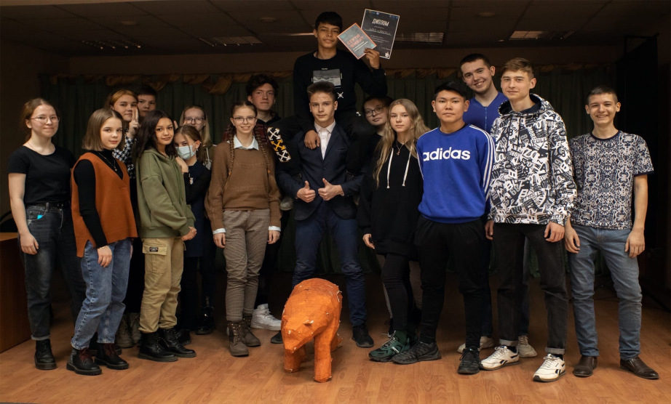

Slide 10
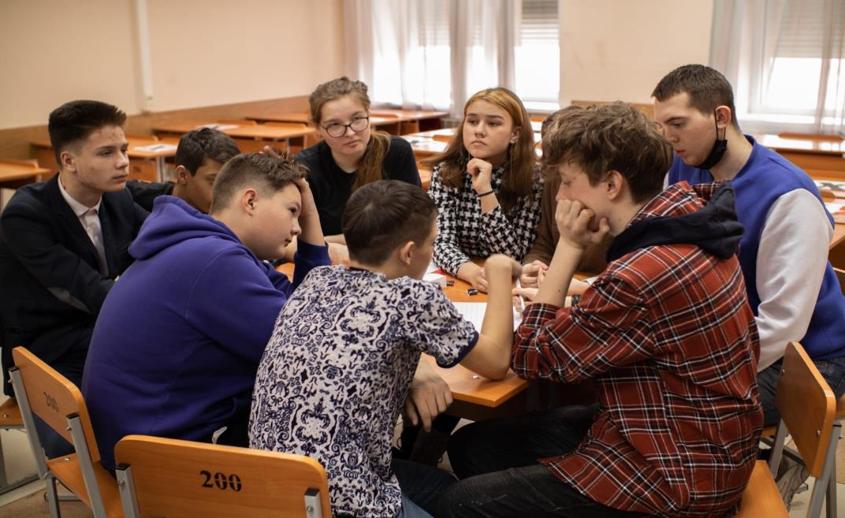

Slide 11
ВОЛОНТЕРСКИЙ ОТРЯД ФИНАНСОВОГО ПРОСВЕЩЕНИЯ «АВЕРС»
школа №42 г.ЧИТА

